Slide 1

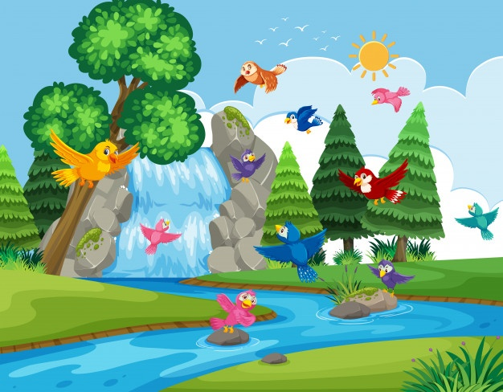

Cùng khởi động ngày mới nhé chúng ta hãy giúp những chú chim này trả lời tốt các câu hỏi để chúng có thế tránh đi mùa đông lạnh giá nhé!
Notes:
Thiết kế bởi: Hương Thảo - tranthao121006@gmail.com

Slide 2


Chữ a đứng ở vị trí nào trong bảng chữ cái
Đầu tiên
Notes:
Thiết kế bởi: Hương Thảo - tranthao121006@gmail.com

Slide 3

Khi viết chữ a, ta cần viết mấy nét?
2 nét

Slide 4


Chúc mừng các em

Slide 5

Bài 2: B b `

Slide 6
Tiết 1

Slide 7

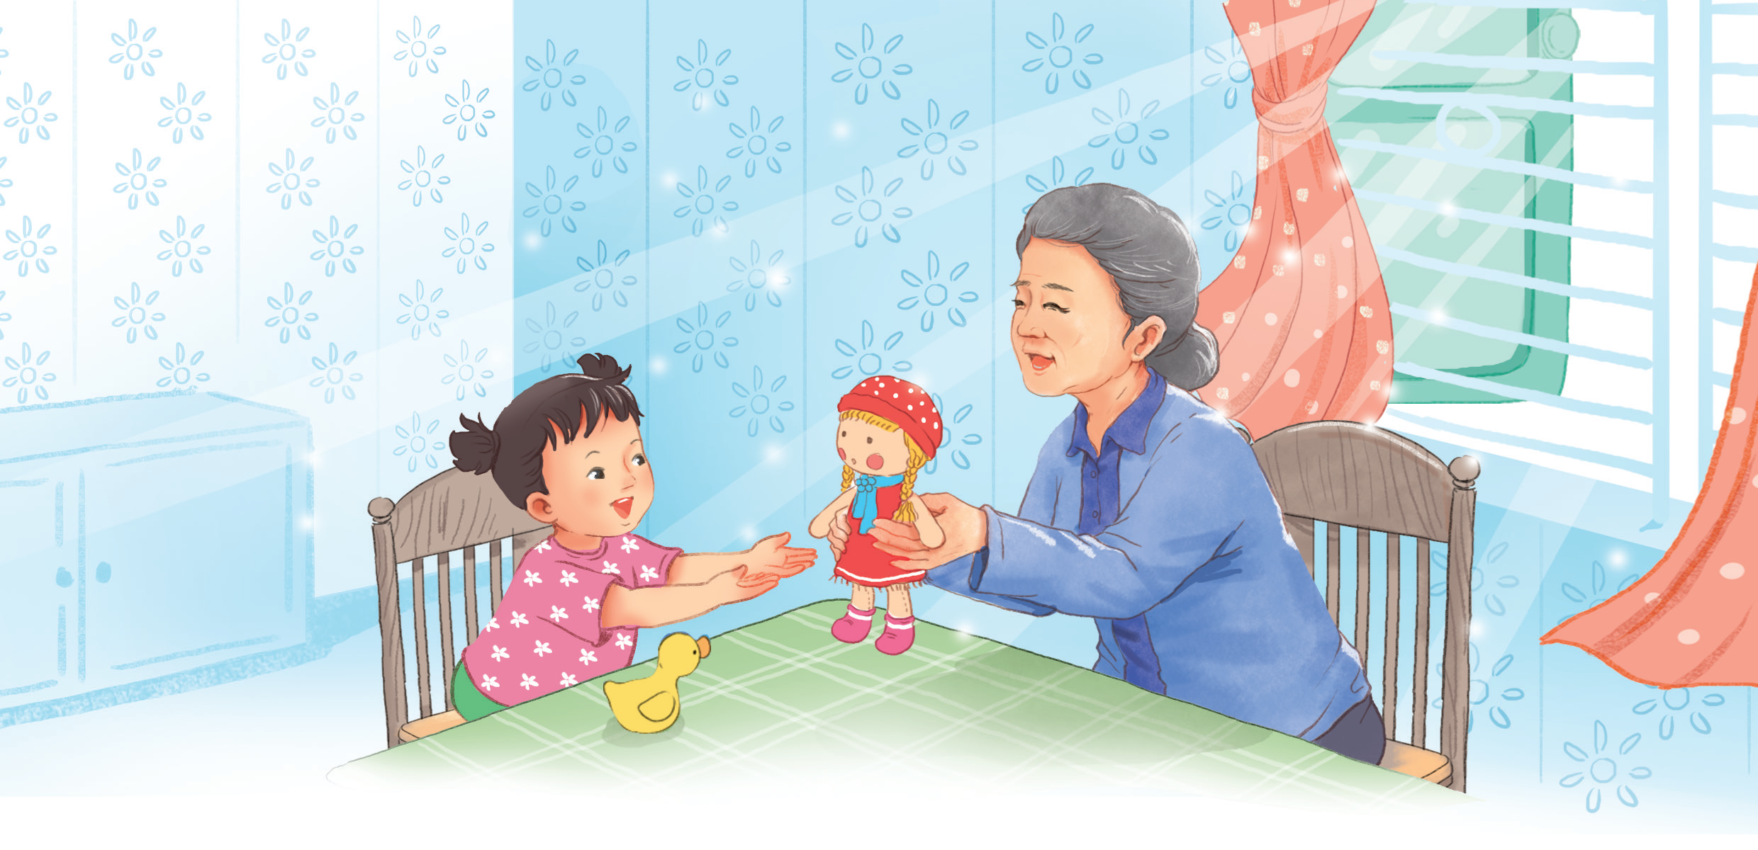
Bà cho bé búp bê
B
b
b
b
`

Slide 8
Đọc
2
b
b
a
b
a
ba
ba
̀

Slide 9

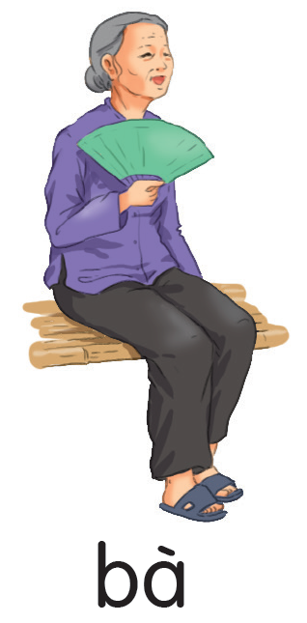
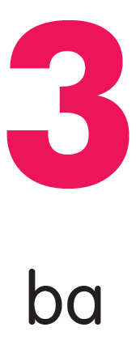
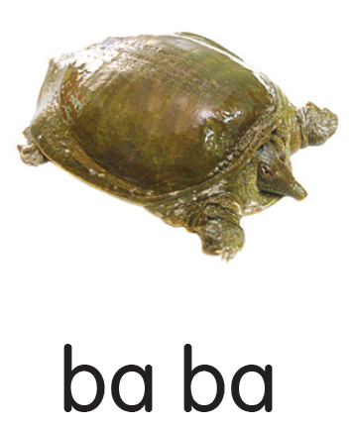

Slide 10
Viết Bảng

Slide 11
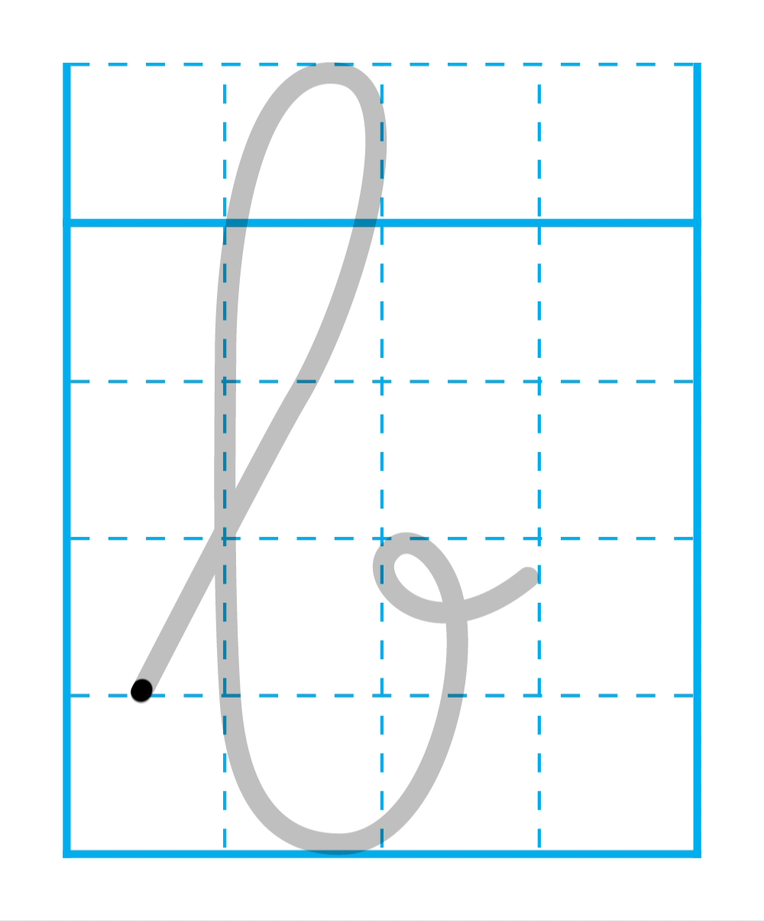

Slide 12
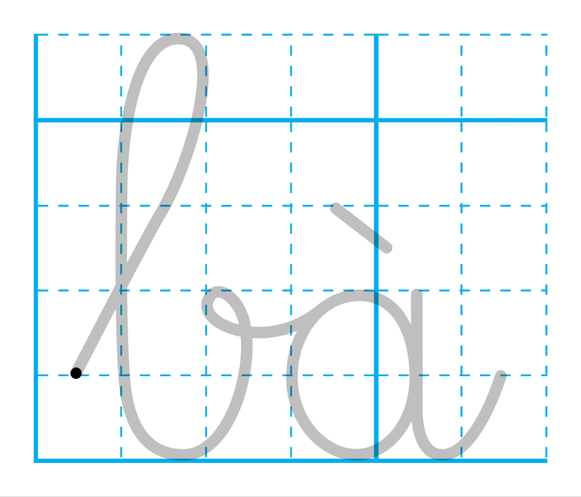

Slide 13
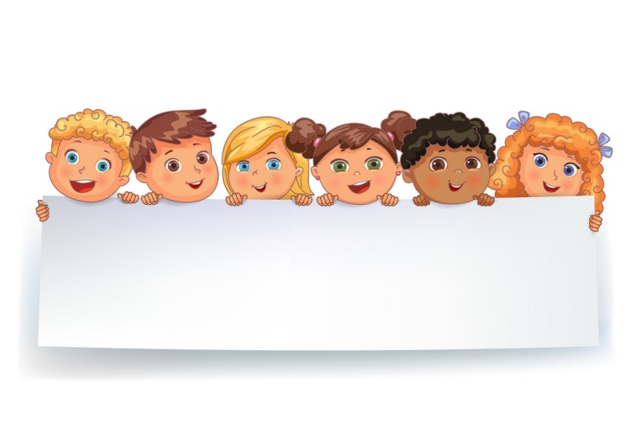




Slide 14
https://www.canva.com/design/DAGwUynI4nQ/nO4ZXNLZsfGlW8swVPRIRQ/edit?utm_content=DAGwUynI4nQ&utm_campaign=designshare&utm_medium=link2&utm_source=sharebutton

Slide 15





Tạm biệt và
hẹn gặp lại!

